Slide 1
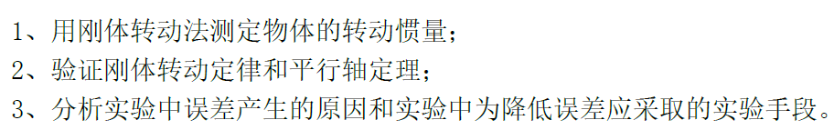
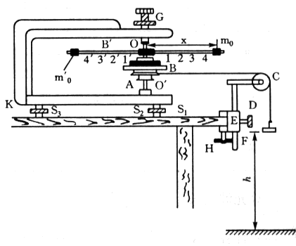
实验目的：
实验仪器：

Slide 2
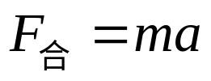
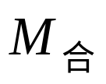

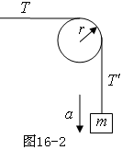

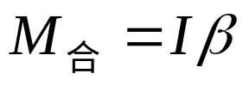
实验原理：
转动系统所受合外力矩 与角加速度 的关系
根据刚体转动定律，刚体绕某一定轴转动得角加速度 与所受的合外力矩 成正比，与刚体的定轴转动惯量I成反比，即

Slide 3
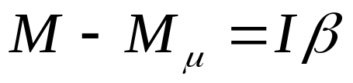
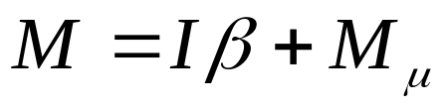
合外力矩主要由引线的张力矩和轴承的摩擦力力矩构成，则
摩擦力矩是未知的，但是它主要来源于接触磨擦，可以认为是恒定的，因而将上式改为
在此实验中要研究引线的张力矩与角加速度之间是否满足式上的关系，即测量在不同力矩M作用下的 值。

Slide 4
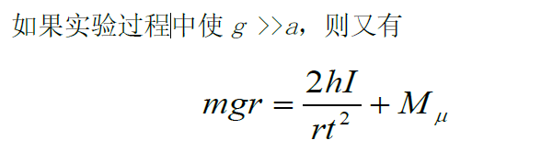
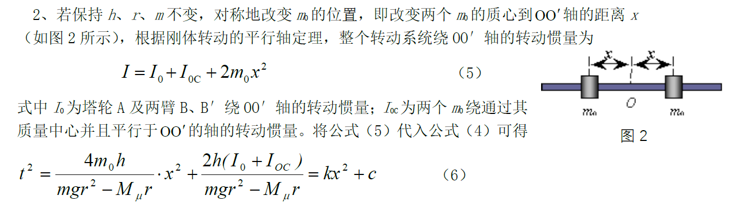

Slide 5
思考题：
1.根据你学过的大学物理的内容，说说转动惯量
的物理意义？
2.根据所做的实验，讨论转动惯量与哪些因素有
关？
3.如何验证平行轴定理？

